Slide 1
Novi cilji, novi kazalci – predlogi novih kazalcev za spremljanje doseganja ciljev in izvajanje ukrepov do leta 2030
Delavnica Kazalci Podnebno ogledalo Kmetijstvo in gozdarstvo
Boštjan Mali
Ljubljana, 3. 10. 2023

Slide 2
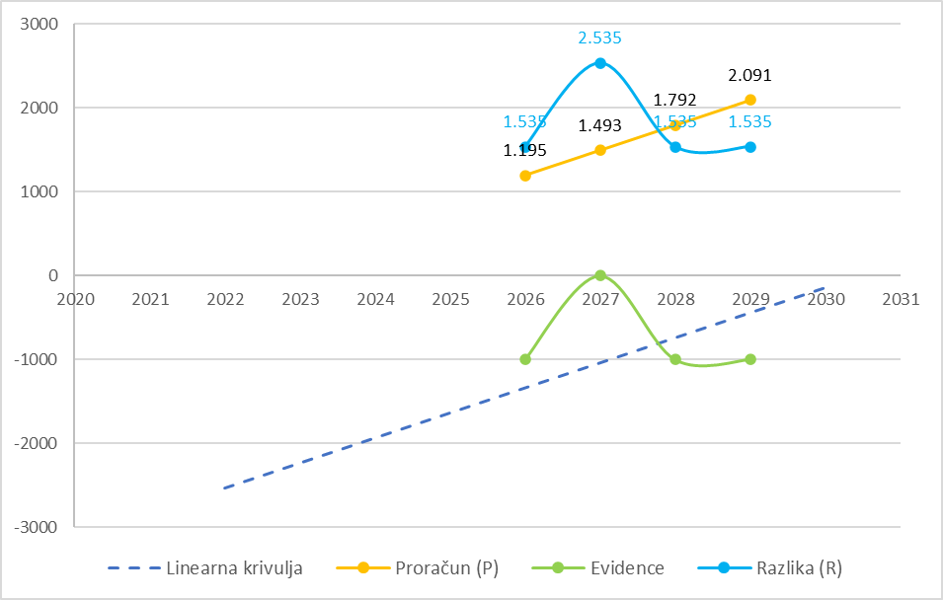
Sektorski cilji in zaveze iz Uredbe (EU) 2018/841 in Uredbe (EU) 2023/839
2021-2026
2026-2029
2030
Cilj je zagotoviti, da sektor LULUCF (ob upoštevanju prilagodljivosti) ne bo proizvedel neto emisij (po uporabi obračunskih pravil), tj. emisije v sektorju LULUCF ne bodo presegle ponorov.
Cilj je zagotoviti, da vsota razlik med neto emisijami (v vseh kategorijah poročanja zemljišč) in povprečno vrednostjo podatkov za leta 2021, 2022 in 2023 ne presega ogljičnega proračuna.
Cilj za sektor LULUCF v letu 2030 je doseganje ponora v višini -146 kt CO₂ ekv.
Sum (P) = 7141 kt CO₂
Sum (R) = 6570 kt CO₂

Slide 3
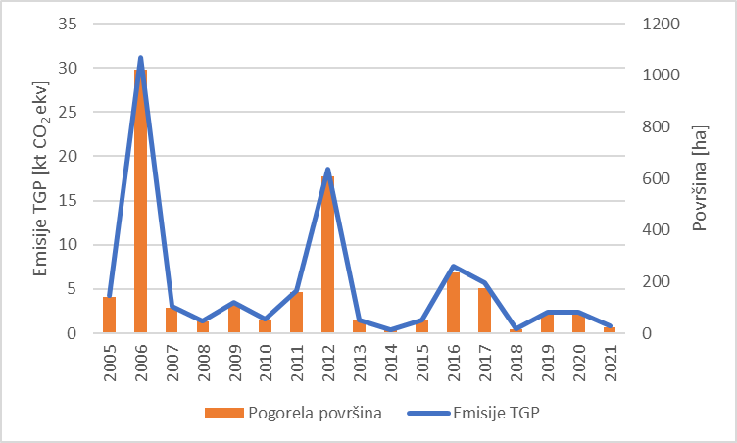
Predlogi novih kazalcev
Emisije TGP zaradi gozdnih požarov
Kazalec kaže potek vseh emisij TGP, ki nastanejo zaradi gozdnih požarov (CO₂, CH₄, N₂O)
Poročajo se tudi emisije CO, NO_{X} in NMVOC

Slide 4
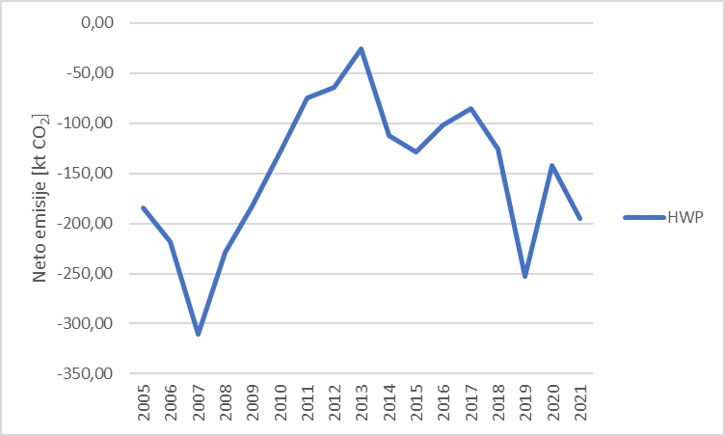
Predlogi novih kazalcev
Neto emisije iz pridobljenih lesnih proizvodov (HWP)
Kazalec kaže potek neto emisij zaradi sprememb zaloge ogljika v lesnih proizvodih oz. izdelkih (žagan les, lesne plošče, papir)

Slide 5
Ukrepi SN SKP 2023-2027
Ukrepi:
Ureditev protipožarne infrastrukture v gozdu (Število naložb)
Podpore za naložbe v dejavnost primarne predelave okroglega lesa (Število naložb)
Naložbe v sanacijo in obnovo gozdov po naravnih nesrečah in neugodnih vremenskih razmerah (Število naložb)
Spodbude za izvajanje nadstandardnih načinov kmetovanja oz. rabe kmetijskih zemljišč, ki prispevajo k zmanjšanju emisij TGP, ohranjanju ali povečanju skladiščenja ogljika (Površina)

Slide 6
Ukrepi SN SKP 2023-2027
Spodbude za izvajanje nadstandardnih načinov kmetovanja (Površina):
SOPO: Ekstenzivno travinje
SOPO: Tradicionalna raba travinja
SOPO: Naknadni posevki in podsevki
SOPO: Ozelenitev ornih površin prek zime
SOPO: Konzervirajoča obdelava tal
KOPOP: Vodni viri
KOPOP: Ohranjanje kolobarja
KOPOP: Varovalni pasovi ob vodotokih
KOPOP: Ohranjanje mokrišč in barij
KOPOP: Visokodebelni travniški sadovnjaki
KOPOP: Ohranjanje mejic
Ekološko kmetovanje

Slide 7
Hvala za pozornost!
Boštjan Mali
bostjan.mali@gozdis.si

